Slide 1

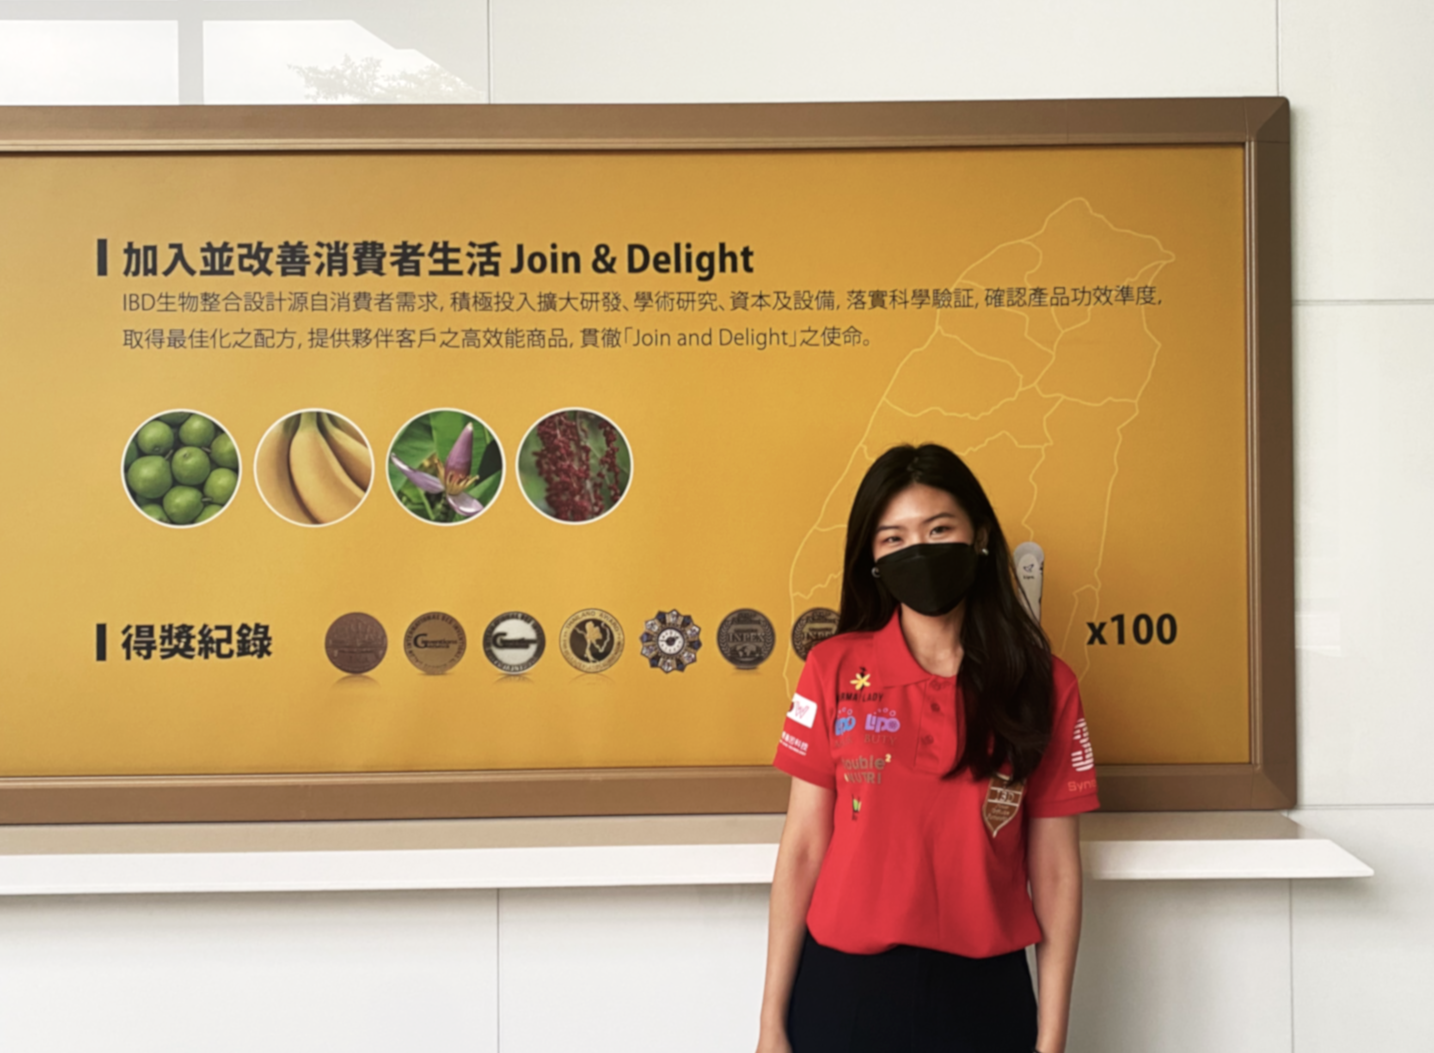

實習分享
實習企業：大江生醫股份有限公司
實習學生：鄭瑜君
指導老師：劉毅馨 老師

Slide 2

Contents
公司簡介
工作內容
心得分享

Slide 3
公司簡介

Slide 4
大江生醫股份有限公司
成立於1980年，2011年由ODM轉型為CDMO(委託研究開發暨生產服務)，並於2013 年上櫃掛牌。
主要商品業務 (CDMO 專業代工服務)
保健機能性飲品、果凍、粉劑、錠劑、膠囊
保養品 （生物纖維面膜、高效精華）
專業醫材、機能食品等
全球據點：台灣、上海、美國、印尼、日本、荷蘭等..

Slide 5






X
TCI
合作代工品牌

Slide 6
職務內容

Slide 7
職務及工作內容
進出口船務助理
進出口相關費用請款
文書處理
生管助理
全委外代工排程管理
代工廠聯繫
製作產品噴印資訊、箱嘜、SOP
發票請款

Slide 8
心得分享

Slide 9
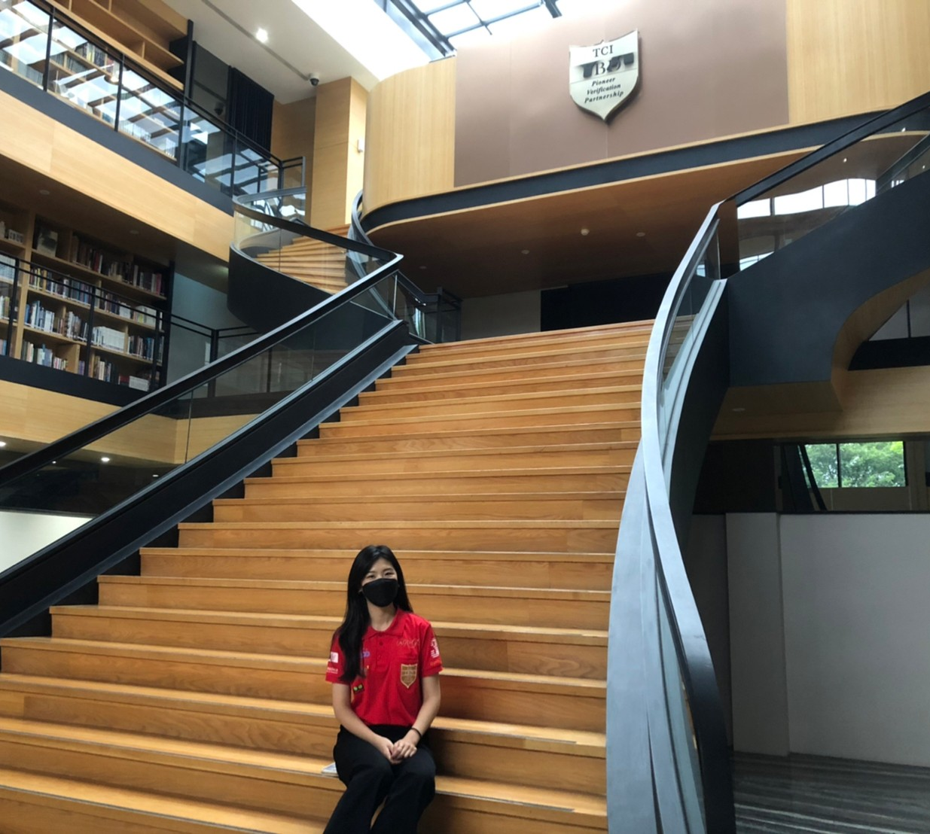
給自己一次機會試試吧！
拓展人脈同時大幅提升溝通協商能力
提早體驗職場文化
藉機會篩選適合什麼樣的工作內容
訓練獨當一面、問題處理能力
兼顧學分、實務經驗、賺錢的好機會

Slide 10
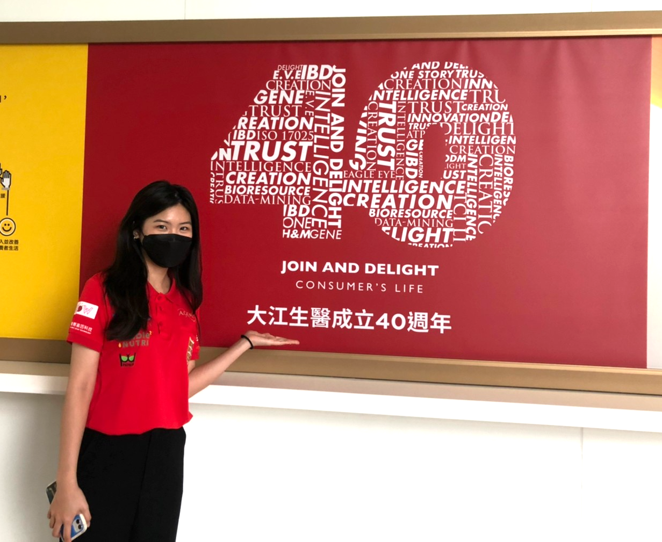
Thanks for listening

